Slide 1
微机原理与接口技术
第五章 半导体存储器及其与CPU的接口

Slide 2
本章内容
5.1 概述
5.2 半导体存储器
5.3 存储器与CPU的接口
5.4 PC机中的存储器的管理
5.5 高速缓冲存储器（Cache）

Slide 3
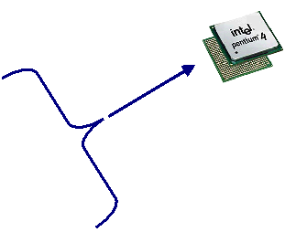
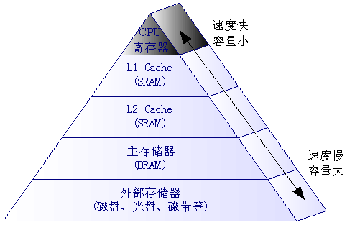
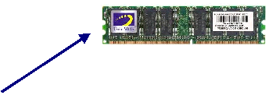
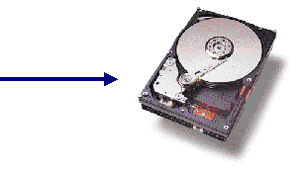
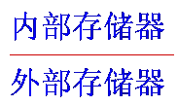
5.1 概述-存储系统的层次结构
存储器是计算机系统中用来存储信息的部件，从存储程序式的冯.诺依曼经典结构而言，没有存储器，就无法构成现代计算机。
单独用某种类型的存储器很难同时满足速度快、容量大及价格低这三方面的要求，通常将各种类型的存储器组成具有层次结构的存储系统

Slide 4
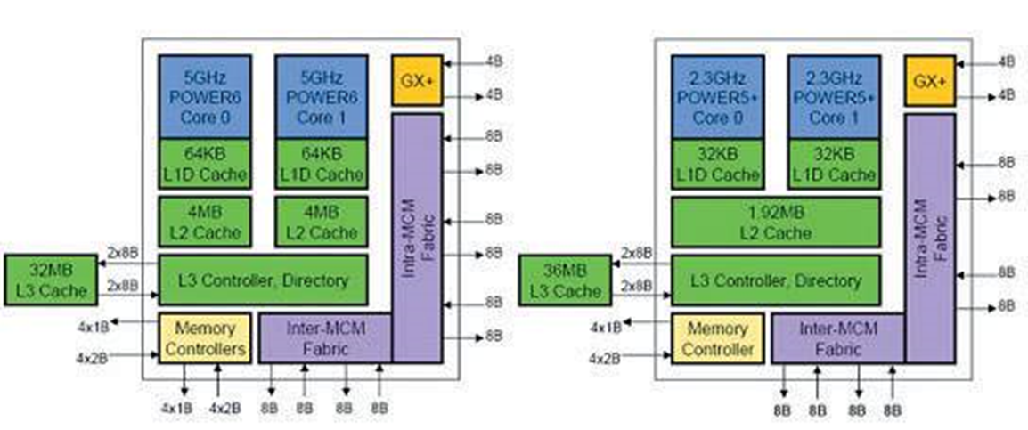
5.1 概述-存储系统的层次结构
层次结构的存储系统通常分成两个二级系统
  高速缓存—主存：为了提高CPU访问存储器的速度，由专门硬件（Cache控制器）来实现，对程序完全透明；
CPU 高速缓存 主存
Notes:
×

Slide 5
5.1 概述-存储系统的层次结构
层次结构的存储系统通常分成两个二级系统
  主存—外存：为了弥补主存容量的不足，还可构成“虚拟存储器”，需要操作系统和MMU部件支持
CPU 主存 外存
采用虚拟存储器，虚拟存储空间可达64TB，单个应用程序空间可达4GB。
Notes:
×

Slide 6
5.1 概述-存储器的分类
按存储介质分类
  半导体存储器
  磁存储器
  光学存储器
按在计算机中的位置分类
  内部存储器（内存、主存）：半导体存储器
  外部存储器（外存、辅存）：磁存储器、光学存储器
半导体存储器分类
  制造工艺：双极型（TTL 型 ）与单极型（MOS型）
  存取方式：RAM（读写）与ROM（只读）
  信息保存：易失性与非易失性

Slide 7
5.1 概述-半导体存储器的分类
随机访问存储器RAM
  静态（Static）RAM：SRAM
  动态（Dynamic）RAM：DRAM
只读存储器ROM
  掩膜式（Masked）ROM：ROM
  可编程（Programmable）ROM：PROM
  可擦除（Erasable）ROM：EPROM
  电可擦除（Electrically Erasable ）：EEPROM
  闪存（Flash memory）

Slide 8
5.1 概述-半导体存储器的指标
存储容量
  指半导体存储器可容纳的二进制信息量
  存储容量 = 基本单元数（芯片字）×（位数/ 芯片字 ）
  芯片字的位数通常为1位、4位和8位
  例如：Intel 2114芯片的容量为1K×4位
  Intel 6264芯片为8K×8位
存取速度
  存取时间：从CPU给出有效的存储器地址到存储器给出有效数据需要的时间
  存取周期：两次访问的最小时间间隔，略大于存取时间
功耗
  存储器工作时消耗的功率，分为维持功耗和操作功耗

Slide 9
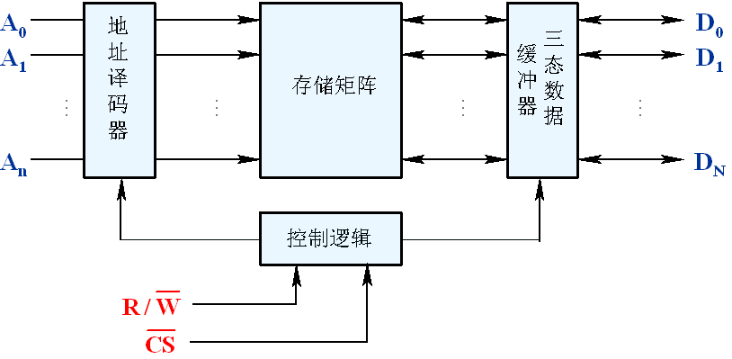
5.1 概述-半导体存储器的基本结构
地址译码器、存储矩阵、数据缓冲与控制逻辑

Slide 10
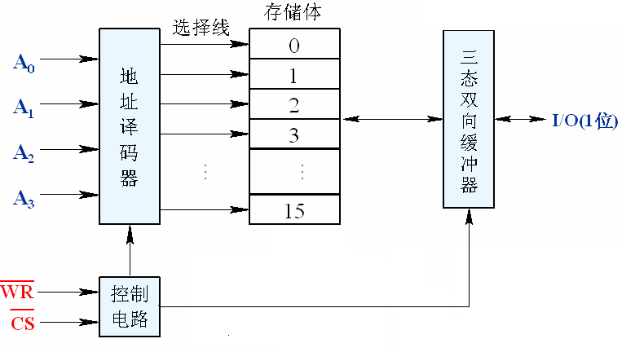
5.1 概述-半导体存储器的基本结构
单地址译码（线性译码）

Slide 11
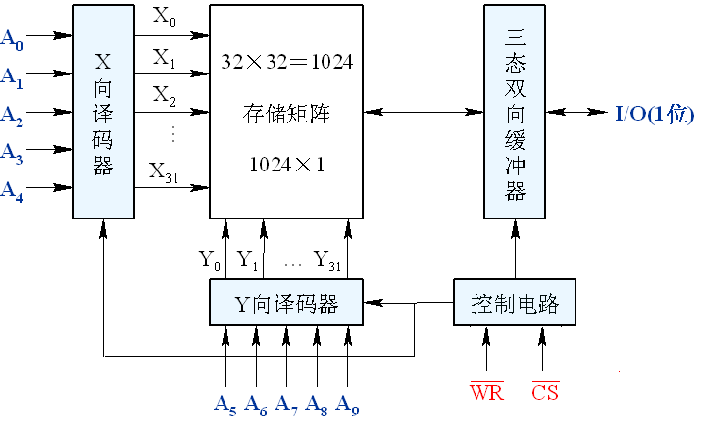
5.1 概述-半导体存储器的基本结构
双地址译码（复合译码）

Slide 12
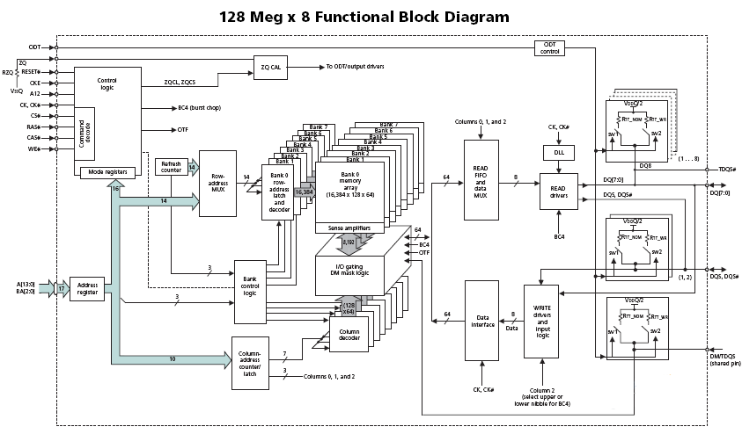
5.1 概述-半导体存储器的基本结构
DDR3（Micron MT41J128M8 1Gb） SDRAM为例） 二

Slide 13
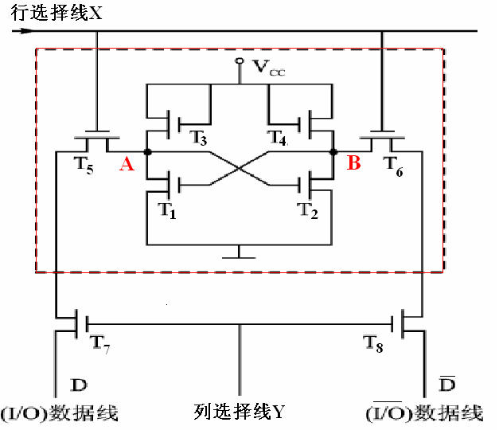
5.2 半导体存储器-静态存储器SRAM
SRAM中每一个存储元素（Cell）存储1位二进制信息，基本存储元素由6个MOS管构成的双稳态触发器组成
T1和T2组成一个双稳态触发器，用于保存数据,T3和T4为负载管
A为高电平，存放“1”
A为低电平，存放“0”
T5、T6为行向门控管
T7、T8为列向门控管
X地址译码线选通行，字选择
Y地址译码线选通列，位选择
当T5、T6导通时，存储元素与 位线连通，经T7、T8由I/O、 I/O进行数据读写操作

Slide 14
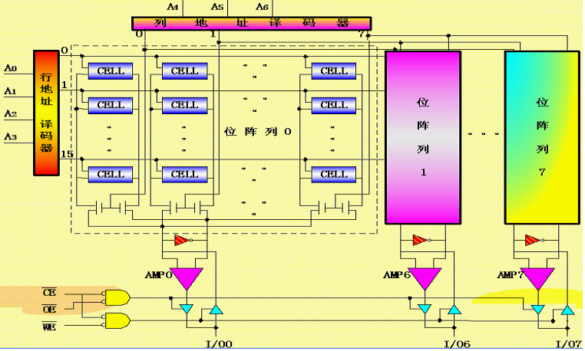
5.2 半导体存储器-静态存储器SRAM
SRAM中存储元素排成矩阵形式构成存储体，配以地址译码器、片选和读写控制、双向三态数据缓冲器；128×8位结构：

Slide 15
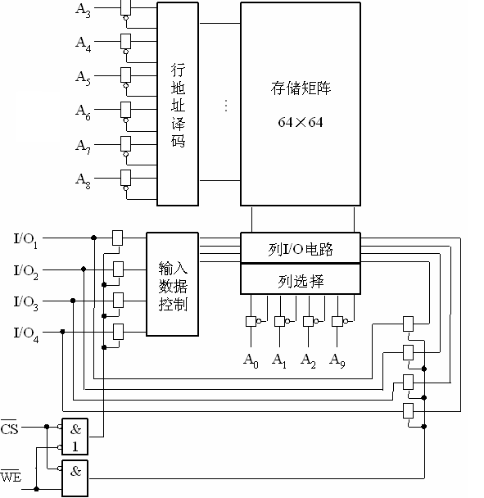
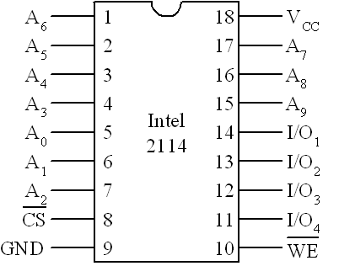
5.2 半导体存储器-静态存储器SRAM
Intel 2114 SRAM芯片的容量为1K×4位，18脚封装，+5V电源
引脚功能：
  A0~A9：地址线，1024个字
  I/O1~I/O4：数据线，4 bits
  CS： 片选线，低有效
  WE：写允许，低有效
CS，WE有效写入
CS有效，WE无效读出

Slide 16
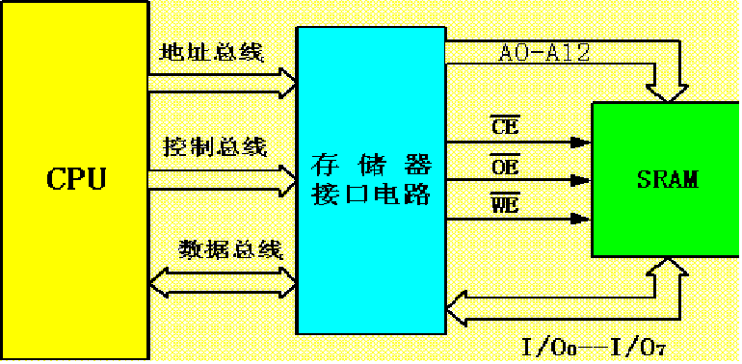
5.2 半导体存储器-静态存储器SRAM
SRAM存储器与CPU的连接：接口简单

Slide 17
5.2 半导体存储器-静态存储器SRAM
静态存储器SRAM的特点
  速度快、控制简单
  功耗大、集成度低，价格较高
  主要用于构成小容量的存储系统（单片机）
  在微机中普遍用SRAM构成高速缓冲器

Slide 18
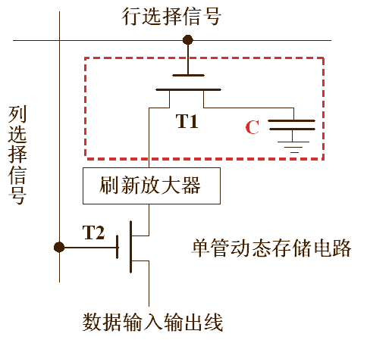
5.2 半导体存储器-动态存储器DRAM
DRAM中的存储元素由一只MOS管和其极间分布电容组成
T1与C组成基本存储元素
二进制信息保存在电容C上
T2为列选择管，T1、T2选通时，可进行数据读写
存储元素按行、列组成二维存储矩阵，即构成DRAM
由于电容C上的电荷泄露，需定期进行刷新

Slide 19
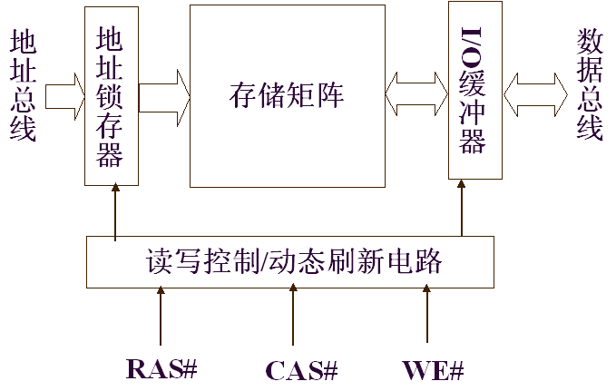
5.2 半导体存储器-动态存储器DRAM
动态存储器DRAM的基本结构

Slide 20
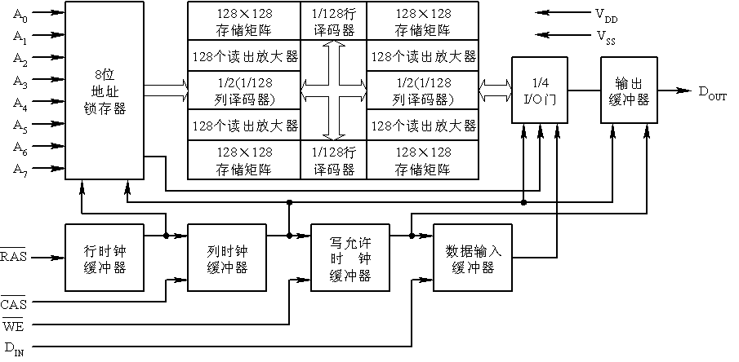
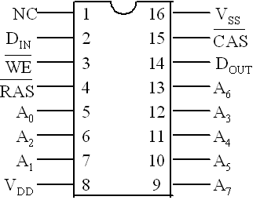
5.2 半导体存储器-动态存储器DRAM
Intel 2164A芯片的存储容量为64K×1位

Slide 21
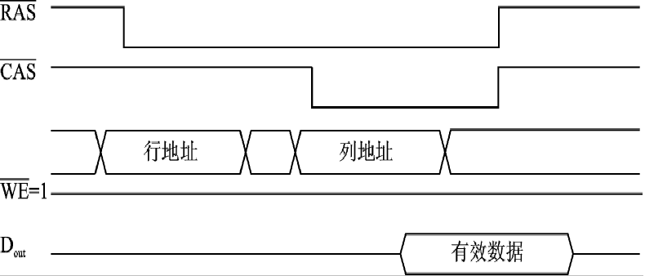
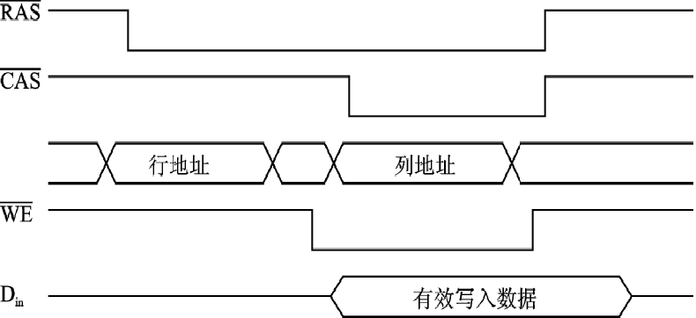
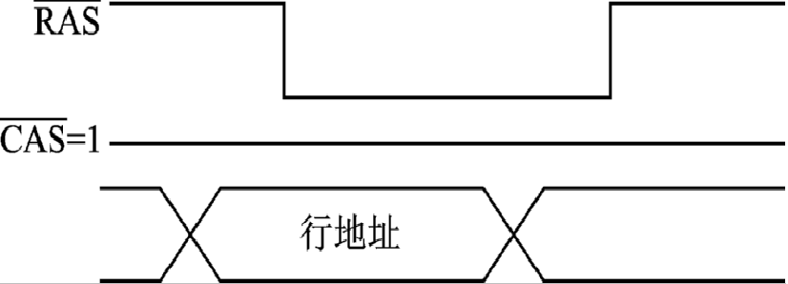
5.2 半导体存储器-动态存储器DRAM
数据读出
数据写入
刷新

Slide 22
5.2 半导体存储器-动态存储器DRAM
DRAM中的存储元素需定期进行刷新操作，刷新周期一般为：1~16ms，刷新按行进行
刷新周期的安排
  集中刷新：每个刷新间隔，前一段正常读写，后一段集中对所有行刷新，期间CPU不能进行总线操作
  分散刷新：将刷新间隔平分（除以行数），每个时间段刷新1行，避免CPU长时间等待
  透明刷新：刷新周期安排在CPU进行内部操作，不对存储器进行读写操作的时间内，CPU应有确定性的不访问存储器的时间

Slide 23
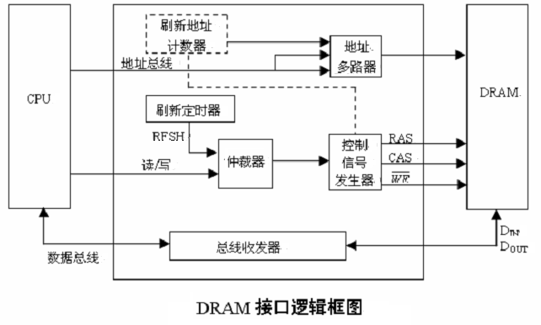
5.2 半导体存储器-动态存储器DRAM
DRAM存储器与CPU的连接：接口复杂
伪静态RAM：PSRAM

Slide 24

5.2 半导体存储器-动态存储器DRAM
动态存储器DRAM的特点
  集成度高，功耗低
  行、列地址线共享引脚
  需定期刷新存储元素
  需DRAM控制电路，实现行列地址及刷新操作
  主要用于构成大容量的存储器

Slide 25
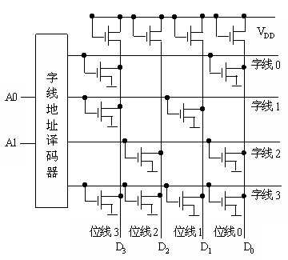
5.2 半导体存储器-只读存储器掩膜ROM
掩膜ROM：MOS工艺，生产过程中采用一道掩膜工艺决定每一位存储单元存放的二进制信息，一旦形成产品，存放的信息代码不能修改，适用于定型产品(如汉字字库)

Slide 26
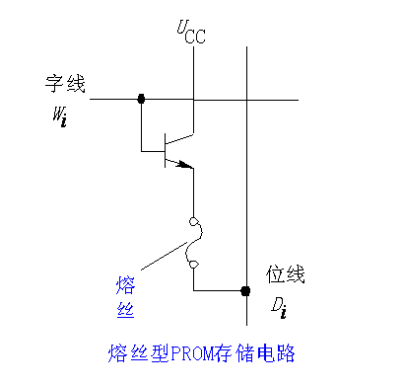
5.2 半导体存储器-只读存储器可编程PROM
可编程PROM：
  裸片内容为空，用户可自己编程写入特定的信息，编程写入时，可将一些存储单元中的二极管或三极管烧断
  写入是一次性的，且存放的信息代码不能修改

Slide 27
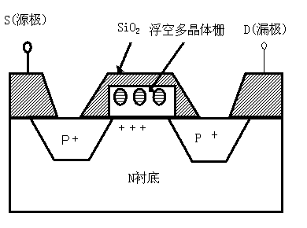
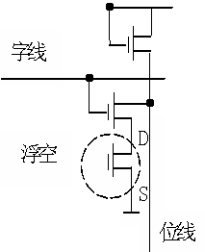
5.2 半导体存储器-只读存储器可擦除EPROM
可擦除ROM EPROM是一种可重复擦除、写入的只读存储器
通常EPROM存储元素包含一个浮栅MOS管，当浮栅上未注入电荷时，D、S间不导通；当浮栅上注入一定电荷时，D、S间导通
写入时在D、S间加入编程电压，在编程脉冲作用下，产生PN结雪崩击穿，使浮栅上注入电荷，由于浮栅被绝缘层包围，电荷可长时间保留
EPROM的信息擦除过程是通过一定剂量的紫外线照射，使浮栅中的电子获得能量， 形成光电流流入基底，恢复到初始的无电荷状态

Slide 28
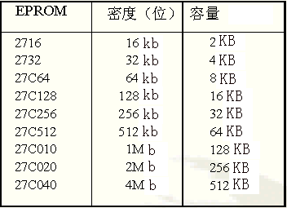
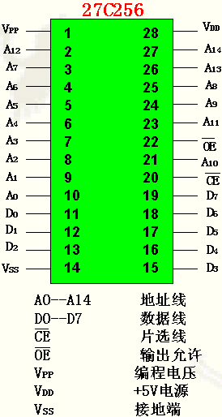
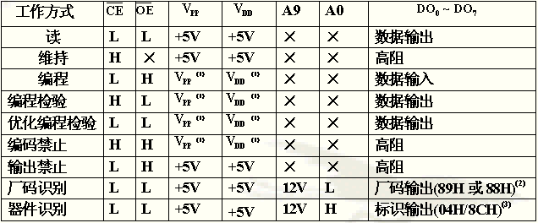
5.2 半导体存储器-只读存储器可擦除EPROM
Notes:
×

Slide 29
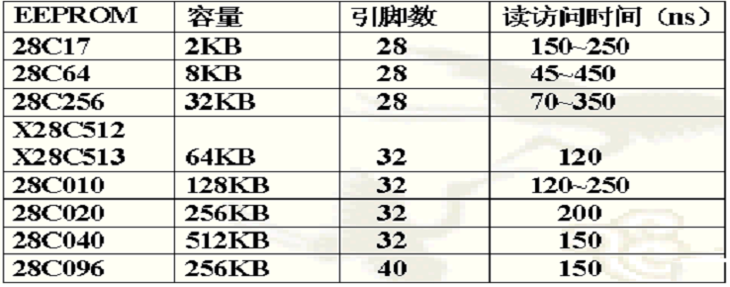
5.2 半导体存储器-只读存储器电可擦除EEPROM
EPROM可多次编程，但其编程、擦除方式给实际使用带来不便
EEPROM中，漏极上面增加了一个隧道二极管，可在电压的作用下使电荷通过它流向浮栅（编程），电压极性相反也可以使电荷从浮栅流出（擦除）
EEPROM属在线可编程、擦除器件，可以按字节擦除、按页擦除或整片擦除，使用方便

Slide 30
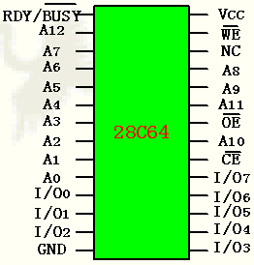
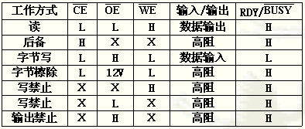
5.2 半导体存储器-只读存储器电可擦除EEPROM
A0~A12：地址线
I/O0~I/O7：数据线
CE：片选
WE：写允许
OE：输出允许
RDY/BUSY：写结束输出
Notes:
×

Slide 31
5.2 半导体存储器-只读存储器闪存FLASH
与EEPROM工作机理类似，FLASH也属在线可编程、擦除器件，其速度更快，信息存储密度更高，成本更低
  可按字节、区块、页面或整片快速进行擦除和编程操作
  片内设有命令寄存器和状态寄存器，擦除和编程可由内部控制
  采用命令方式可以使闪存进入各种不同的工作方式
  既具有SRAM读写灵活、速度快的特点，又具有ROM非易失的特点
Flash | 密度(位) | 容量(字节)
28F256 | 256K | 32K
28F512 | 512K | 64K
28F010 | 1M | 128K
28F020 | 2M | 256K
Notes:
×

Slide 32
5.2 半导体存储器-只读存储器闪存FLASH
目前被广泛用于移动存储器（U盘），替代软磁盘。在PC机中取代原来的PROM/EEPROM，用来保存BIOS程序。
从发展趋势看，将取代其他类型的ROM，逐步取代部分磁性存储器。
和硬盘相比：抗震、无噪声、耗电低等优点，但容量小、单位容量造价高。
和RAM相比：具有非易失的优势，但写入速度相对较慢。
Notes:
×

Slide 33
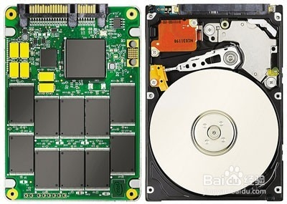
固态硬盘VS机械硬盘

Slide 34
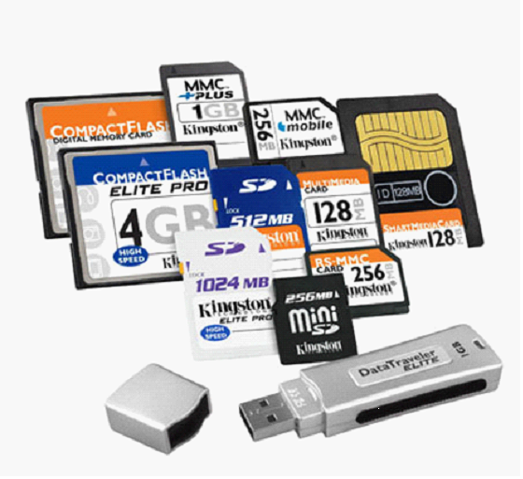
5.2 半导体存储器-只读存储器-闪存FLASH

Slide 35
习题
说明存储器性能指标最主要的两项并解释各自的计算参量。
画图说明现代计算机系统存储器层次结构，说明Cache-主存和主存-辅存两层次区别。
简述半导体存储器的分类。

